Slide 1

Γίνε Cyber Detective!
Μάθε να προστατεύεις τα προσωπικά σου δεδομένα και να αναγνωρίζεις ψηφιακούς κινδύνους
Notes:
Σήμερα θα γίνουμε όλοι Cyber Detectives και θα μάθουμε πώς να προστατευόμαστε στο διαδίκτυο.

Slide 2

Στόχοι Μαθήματος
Γνώση: Κατανόηση προσωπικών δεδομένων και ψηφιακών κινδύνων.
Κατανόηση & εφαρμογή: Αναγνώριση phishing, fake profiles, scams.
Στάσεις: Υπεύθυνη συμπεριφορά και ενσυναίσθηση
Notes:
Θα μάθουμε τι είναι ασφαλές και τι όχι, πώς να αναγνωρίζουμε κινδύνους και πώς να προστατευόμαστε.

Slide 3
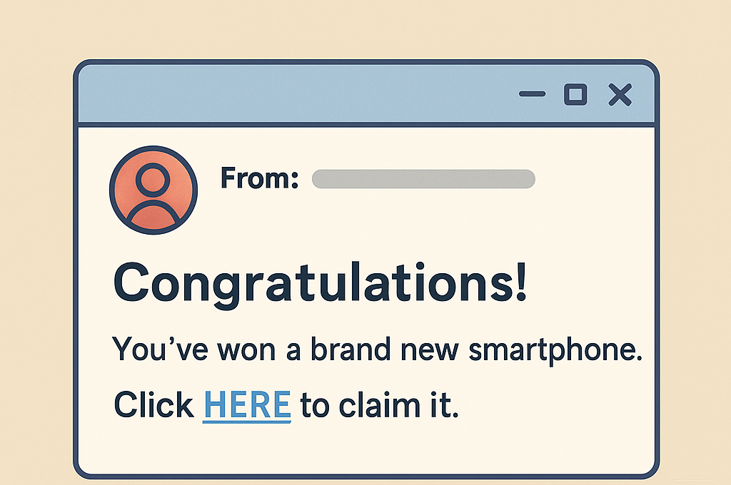
Σενάριο / Ερέθισμα
Ένας συμμαθητής σας λαμβάνει μήνυμα:
«Έχεις κερδίσει ένα κινητό!
Πάτα εδώ για να το διεκδικήσεις!»"
Ερώτηση: "Τι θα τον συμβουλεύατε; Είναι ασφαλές; Γιατί;"
Notes:
Ας αναλύσουμε μαζί αν αυτό το μήνυμα είναι ασφαλές και ποια σημάδια κινδύνου υπάρχουν.

Slide 4

Δραστηριότητα: «Γίνε Cyber Detective!»
Οι μαθητές χωρίζονται σε ομάδες των 3 ατόμων.
Κατεβάζουν τα αρχεία «Καρτέλες Υποθέσεων Ψηφιακού Κινδύνου» και «Γίνε Cyber Detective» από το blog.
Τους ανατίθεται μία υπόθεση από τις Καρτέλες Υποθέσεων Ψηφιακού Κινδύνου.
Συζητούν και συμπληρώνουν το έγγραφο «Γίνε Cyber Detective»
Notes:
Θα χωριστούμε σε ομάδες και κάθε ομάδα θα πάρει μια υπόθεση ψηφιακού κινδύνου για να λύσει

Slide 5

Παρουσίαση Αποτελεσμάτων
Κάθε ομάδα παρουσιάζει τη λύση της
Ανάπτυξη προφορικού λόγου, επιχειρηματολογίας, ψηφιακού γραμματισμού
Notes:
Κάθε ομάδα θα μας δείξει πώς αντιμετώπισε την υπόθεση και ποιους κινδύνους αναγνώρισε.

Slide 6
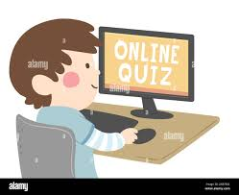
Ατομικό Quiz
Ο καθένας ατομικά μπορεί να παίξει το Quiz Cyber Detective
Και να δει πόσους πόντους συγκέντρωσε.
Το quiz το βρίσκεται στο blog και παίζεται online.
Notes:
Πάμε να παίξουμε ένα quiz!

Slide 7
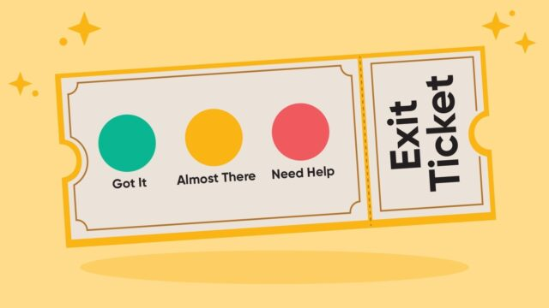
Exit Ticket
Απαντάμε πριν φύγουμε σε τρεις ερωτήσεις:
  Κάτι που έμαθα και μου άρεσε
  Κάτι που με δυσκόλεψε ή δεν κατάλαβα
  Κάτι που θα ήθελα να μάθω ή να ρωτήσω για την ασφάλεια στο διαδίκτυο
Notes:
Συμπληρώστε αυτά το exit ticket για να δούμε τι μάθατε και τι σας δυσκόλεψε.

Slide 8

Παιδαγωγική Τεκμηρίωση
Βιωματική και συνεργατική μάθηση
Παιχνιδοποίηση και διαφοροποιημένη διδασκαλία
Αυτενέργεια, μεταγνώση, ενεργή συμμετοχή
Notes:
Η δραστηριότητα αυτή ενισχύει τη συνεργασία, τη σκέψη και τη δημιουργικότητα των μαθητών.

Slide 9
Συνολική Ροή Μαθήματος
Σενάριο
Ομαδική δραστηριότητα
Παρουσίαση
Quiz
Exit ticket
Notes:
Αυτός είναι ο τρόπος που θα δουλέψουμε σήμερα – θα ξεκινήσουμε με το σενάριο, θα λύσετε τις υποθέσεις και θα ολοκληρώσουμε με το quiz και το Exit Ticket.

Slide 10
Ερωτήσεις
Ερωτήσεις;
Είστε έτοιμοι να γίνετε Cyber Detectives;
Notes:
Ας ξεκινήσουμε! Όλοι θα γίνετε Cyber Detectives και θα μάθετε να προστατεύεστε στο διαδίκτυο.

Slide 11
Ξεκινάμε!!!

